Slide 1
用例图及用例文档设计
09 组
2019.3.15

Slide 2
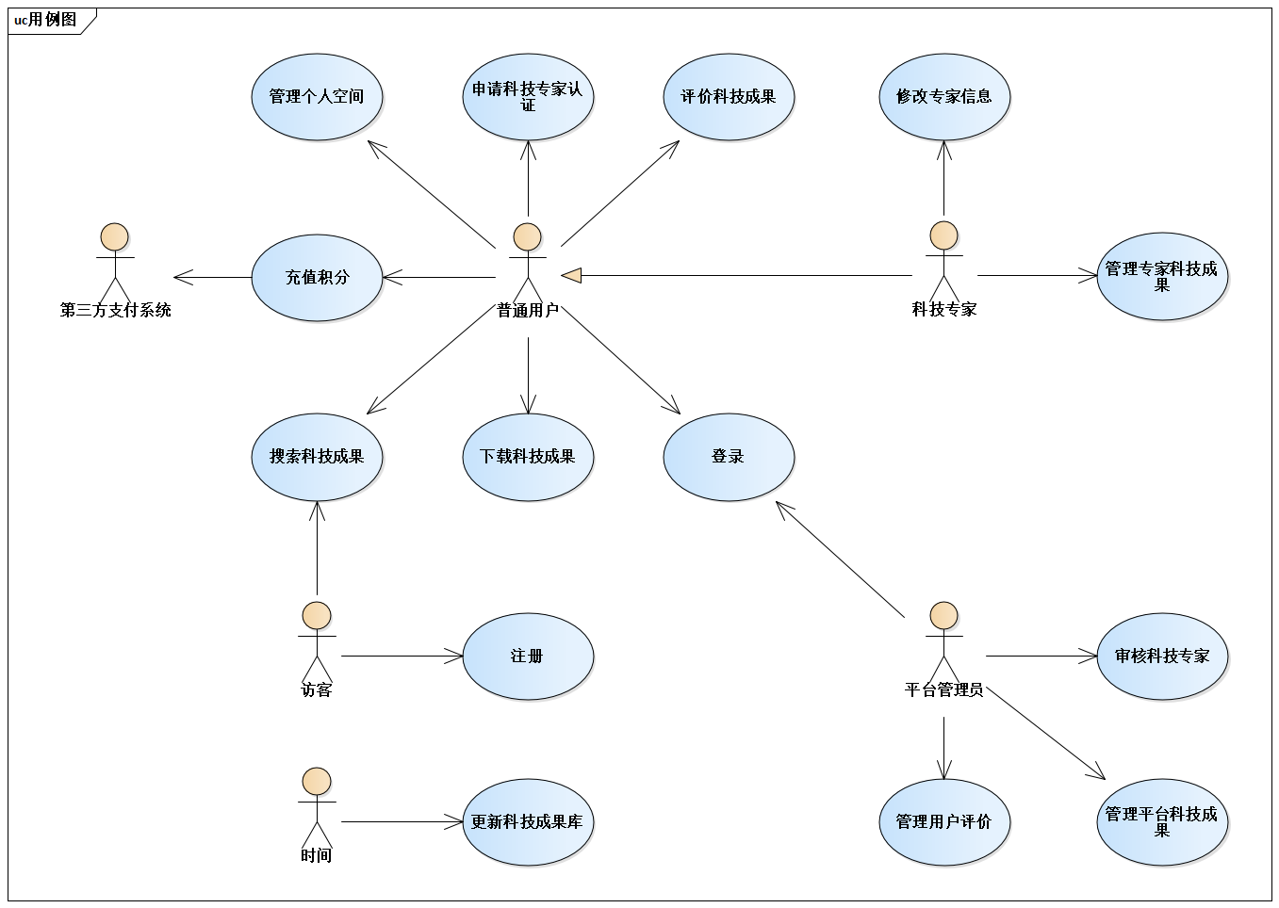
用例图展示

Slide 3
用例图设计
1. 确定参与者
访客——未在平台上注册的用户
普通用户——访客通过注册成为普通用户，普通用户可以登录进平台获取更多的服务。
科技专家——普通用户通过申请认证成为科技专家，科技专家可以管理自己的科技成果，也可以修改自己的专家信息。
管理员——平台的管理者，对平台的科技成果资源以及用户进行管理。
时间——平台要求定期对科技成果进行更新
第三方支付系统——主要用来提供支付功能

Slide 4
用例图设计
2. 确定用例
可观测→用例止于系统边界
结果值→用例是有意义的目标
系统执行→结果值由系统生成
由参与者观测→业务语言、用户观点

Slide 5
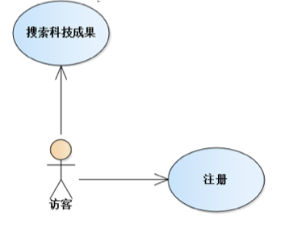
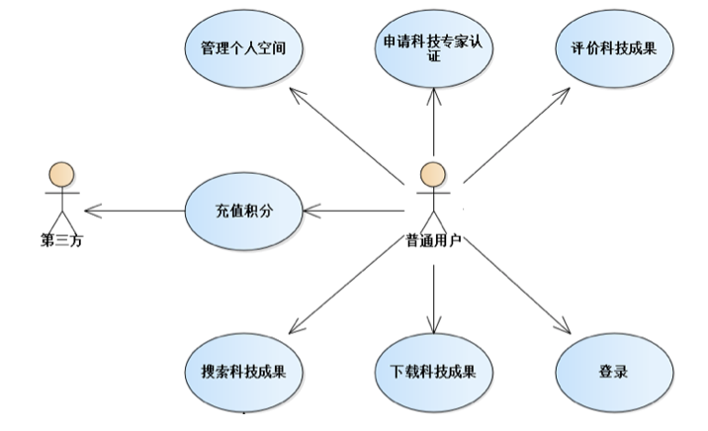
用例图设计
访客
最重要的功能：搜索科技成果
搜索科技成果包括：搜索科技成果和查看科技成果功能
访客可以注册，成为普通用户
普通用户
最重要的功能：搜索科技成果
除此之外，普通用户可以
管理个人空间：修改个人信息、查看个人空间
下载科技成果：和积分花费有关，较为复杂，提取出来作为单独用例
评价科技成果：下载过科技成果的用户可以对科技成果进行评价
申请认证：普通用户可以申请科技专家认证

Slide 6
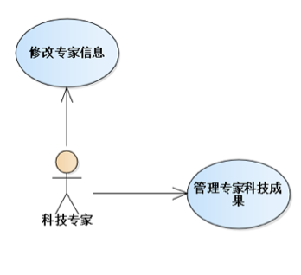
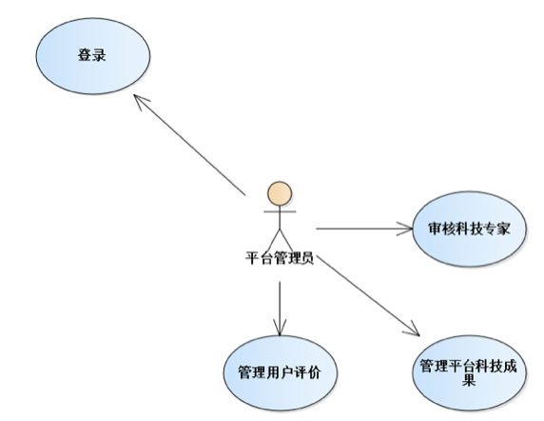
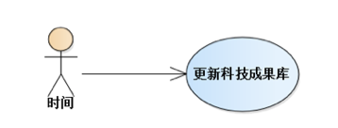
用例图设计
科技专家
修改专家信息
管理专家科技成果
管理专家科技成果包括：转让成果、完善科技成果信息、上传科技成果
管理员
审核科技专家：通过审核的普通用户，其身份将变为科技专家
管理用户评价：管理员对于含低俗、违法评价的用户评价予以删除
管理平台科技成果：管理员对违规、侵权资源进行删除
时间
更新科技成果库：定期爬取科技成果，对科技成果进行更新

Slide 7
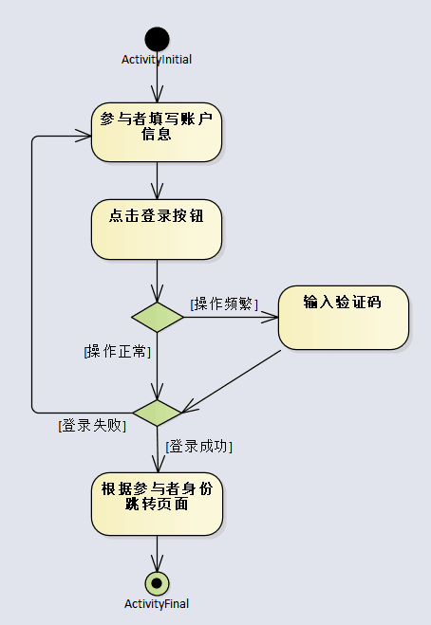
用例文档示例——“登录”用例文档
用例名 | 登录
简要描述 | 参与者通过登录获取相应权限
参与者 | 普通用户、科技专家、平台管理员
涉众 | 普通用户、科技专家、平台管理员
相关用例 | 暂无
前置条件 | 参与者未登录平台
后置条件 | 获取相应权限，并跳转至对应身份的默认页
基本事件流 参与者点击“登录”链接 系统显示账户信息表单 参与者填写账户信息（D-1） 参与者点击“登录”按钮 提示登录成功，根据用户身份跳转至与之对应的默认页（A-1）（B-1）
备选事件流 A-* 放弃登录 在参与者点击“登录”按钮之前，参与者随时可以点击“返回”按钮，退回上一页 A-1 登录失败 平台提示登录失败信息 参与者可以选择重新填写账户信息，也可以选择结束该用例
补充约束-数据需求 D-1 账户信息包括用户名、密码 补充约束-业务规则 B-1 登陆时，若在连续输入密码错误超过5次，需添加验证码检测
待解决问题 （暂无）

Slide 8
谢谢！

